Slide 1
ВЫРАЖЕНИЕ ЦЕНТРАЛЬНЫХ ИДЕМПОТЕНТОВ НЕПРИВОДИМЫХ ПРЕДСТАВЛЕНИЙ ГРУПП КОКСТЕРА ЧЕРЕЗ YJM-ЭЛЕМЕНТЫ
Разработал: Стерлягов А.А., магистрант ВятГУ, г. Киров
Руководитель: Пушкарёв И.А., к.ф.-м.н., доцент ВятГУ, г. Киров

Slide 2
Постановка задачи
Разработать модуль для проведения вычислений в групповой алгебре.
Разработать модуль для вычисления образа конкретного симметрического многочлена.
Разработать модуль для реализации построения по конкретному стандартному элементу центра Z_{n} его прообраза.
При помощи разработанного ПО изучить свойства гомоморфизма из множества симметрических многочленов в центр групповой алгебры

Slide 3
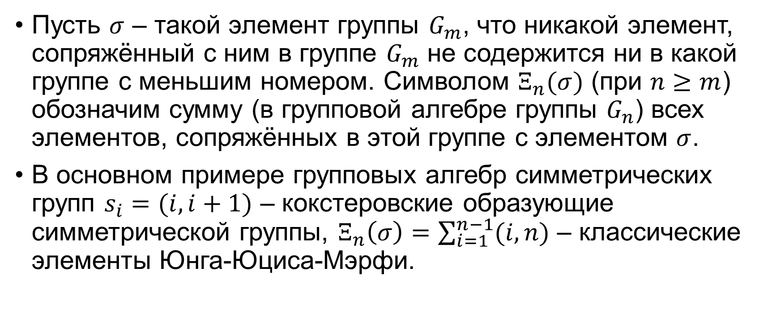
Основные определения

Slide 4
Симметрические многочлены от YJM-элементов
Рассмотрим последовательность коммутативных алгебр Q_{n}(y₁,…,y_{n}) симметрических многочленов с целыми коэффициентами от формальных переменных (y₁,…,y_{n}). Подстановка в переменные YJM-элементов индуцирует гомоморфизм алгебры C[S_{n}] в центр групповой алгебры n-ой симметрической группы .
Теорема. Элементы центра групповой алгебры являются симметрическими многочленами от YJM-элементов.

Slide 5
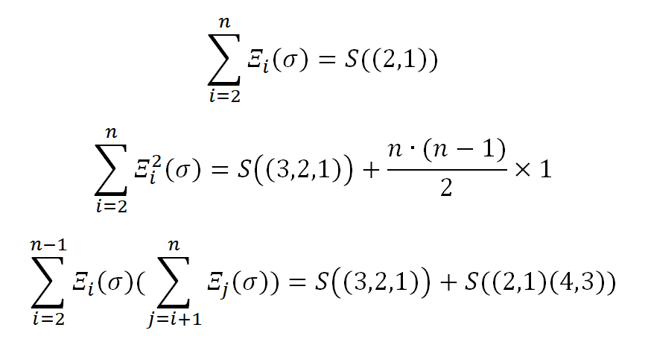
Симметрические многочлены от YJM-элементов

Slide 6
Анализ полученных результатов
k=2, n=1 | k=4, n=2 | k=6, n=3 | k=8, n=4 | k=9, n=5
1 | -1 | 1 | 1 | -1

Slide 7
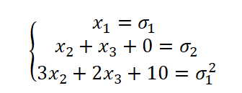
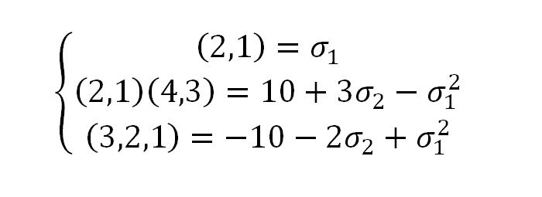
Анализ полученных результатов
k=4, n=2

Slide 8
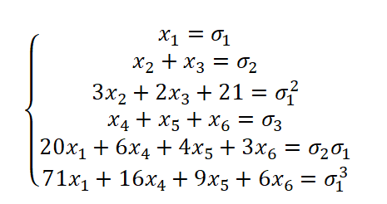
Анализ полученных результатов
k=6, n=3

Slide 9
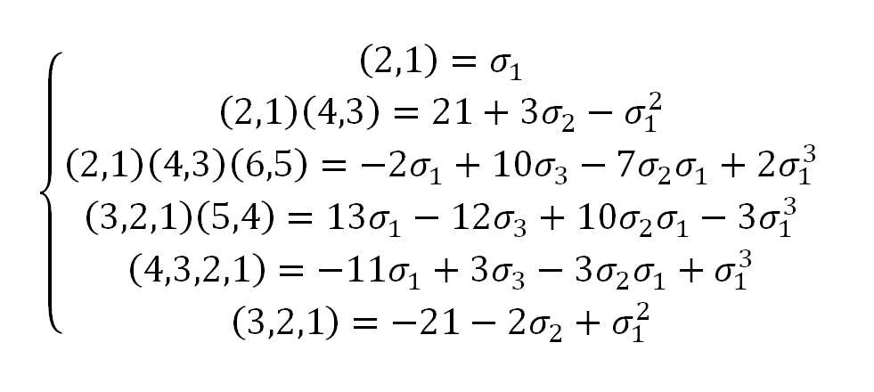
Анализ полученных результатов
k=6, n=3

Slide 10
Сравнение быстродействия

Slide 11
Сравнение быстродействия

Slide 12
Выводы
Построены и решены системы уравнений, определяющие параметры отображения из множества симметрических многочленов в центр групповой алгебры.
Для рассмотренных групповых алгебр показано, что у этого отображения нет ядра.
Стандартные элементы центра выражены через симметрические многочлены, тем самым подтверждена справедливость теоремы о том, что элементы центра являются симметрическими многочленами от YJM-элементов.

